Slide 1
第1章 分布式系统概述
分布式系统定义
分布式系统目标
分布式系统硬件概念
分布式系统软件概念
设计中的问题

Slide 2
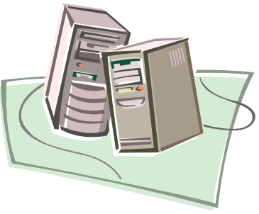
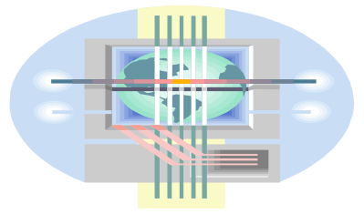
1.1 分布式系统定义
分布式系统的产生
  功能更强的微处理器的开发
  PC机主频可达GHZ
  高速计算机网络(LAN、WAN)的出现
将由大量计算机组成的系统通过高速网络（百兆、千兆、最快可达100多GB）连接起来，数据传输可以在短时间内完成。
分布式系统的定义
“一个分布式系统是一些独立的计算机的集合，但是对这个系统的用户来说，系统就像一台计算机一样。”
两个方面：
每台计算机都是自治的。
对用户来说就像与单个系统打交道。

Slide 3
1.1分布式系统定义
应用举例
  银行系统
  移动通信系统
  超市管理信息系统
  传感器网络（Sensor Network）系统
  ERP系统
  基于Web的信息系统

Slide 4

1.1分布式系统定义
How to organize a distributed system?
Computer 1
Computer 2
Computer 3
Computer 4
Appl. A
Application B
Appl. C
Distributed system layer(middleware)
Local OS 1
Local OS 2
Local OS 3
Local OS 4
Network

Slide 5

1.2 分布式系统的特点
1.2.1 分布式系统相对于集中式系统的优点
1、经济性：高的性能/价格比
系统倾向于分布式发展的真正驱动力是经济。最节约成本的办法是在一个系统中使用集中在一起的大量的廉价的CPU。
分布式系统通过较低廉的价格获得单个大型集中式系统相似的性能！

Slide 6
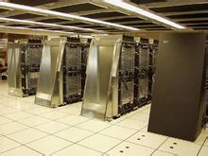
1.2 分布式系统的特点
in the broadest sense to denote any system in which multiple interconnected CPUs work together
1.2.1 分布式系统相对于集中式系统的优点
2、性能：
10,000台PC 、50MIPS ⬄ 500,000MIPS（5千亿次/秒）
⬄0.002ns/指令，这在理论上和工程上考虑都是不可能的。
（光速:360000km/s ⬄ 0.002ns传播0.6 mm）
2014年6月23日公布的全球超级计算机500强榜单中，中国“天河二号”以比第二名美国“泰坦”快近一倍的速度连续第三次获得冠军。
峰值计算速度每秒5.49亿亿次

Slide 7
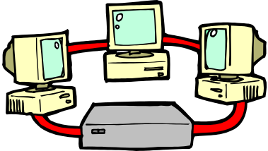
1.2 分布式系统的特点
1.2.1 分布式系统相对于集中式系统的优点
3、应用的固有的分布性, 例如：
  一些应用本身是分布的（超级市场连锁店）
  CSCW 、CSCG
4、可靠性高
  通过把负载分散到众多的机器上，单个芯片故障最多只会使一台机器停机，其他机器不会受到影响。（多工系统的容错能力）
5、可扩充性强（渐增式的增长方式）
  系统演进能力（evolution），在需求增长的时候逐渐进行扩充。

Slide 8
1.2 分布式系统特点
1.2.1 分布式系统相对于集中式系统的优点
项目 | 描 述
经济性 | 微处理机提供了比大型主机更好的性能价格比
速度 | 分布式系统中的计算能力比单个大型主机更强
固有的分布性 | 一些应用涉及到空间上分散的机器
可靠性 | 如果一个机器崩溃，整个系统还可以运转
渐增式的增长方式 | 计算能力可以逐渐有所增加

Slide 9
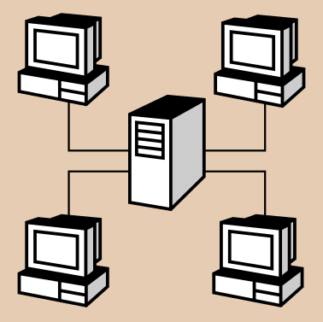

1.2 分布式系统特点
1.2.2 分布式系统与独立PC机比较的优点
1、支持数据共享
  文件
  数据库
2、支持设备共享
  高档打印机
  海量磁盘

Slide 10


1.2 分布式系统特点
1.2.2 分布式系统与独立PC机比较的优点
3、增强人与人之间的沟通
  email
  BBS
4、灵活性
  负载分配（在其它的机器上执行任务）

Slide 11
1.2 分布式系统特点
1.2.2 分布式系统相对于独立PC机的优点
项 目 | 描 述
数据共享 | 允许多个用户访问一个公共的数据库
设备共享 | 允许多个用户共享昂贵的外围设备（如彩色打印机）
通信 | 使得人们之间的通信更加容易，如通过电子邮件
灵活性 | 用最有效的方式将工作负荷分配到可用的机器上

Slide 12
1.2 分布式系统特点
1.2.3 分布式系统的缺点
1、缺乏充分的软件产品和应用经验
  操作系统、中间件、编程语言、工具
2、网络性能的限制
  QoS(带宽、速度) 一旦系统依赖于网络，那么网络的信息丢失或饱和将会抵消我们通过建立分布式系统所获得的大部分优势。
3、安全性
  黑客、泄密、盗用、破坏

Slide 13
1.2 分布式系统特点
1.2.3 分布式系统的缺点
项 目 | 描 述
软件 | 目前为分布式系统开发的软件还很少
网络 | 网络可能饱和和引起其他的问题
安全 | 容易造成对保密数据的访问

Slide 14
1.3 硬件概念
分布式系统硬件
  计算机系统按指令流和数据流分类
  ◉ SISD 单处理机系统（如PC机）。
  ◉ SIMD 并行计算机。（如阵列式）
  ◉ MISD 已知的计算机没有属于这一类的。
  ◉ MIMD 所有的分布式系统都是MIMD型。
指令流个数
CPU
Flynn分类：
（1972）
数据流个数

Slide 15
1.3 硬件概念
分布式系统硬件
  MIMD计算机系统分成两类：具有共享存储器的多处理机和不具有共享存储器的多计算机。 在多处理机中，所有的CPU共享统一的虚拟地址空间。在多计算机中，每个计算机有它自己的存储器。
P
P
P
P
P
P
M
M
M
M
多处理机系统
多计算机系统
存储器使用： 共享式 私有式

Slide 16
1.3 硬件概念
分布式系统硬件
  多处理机和多计算机又可根据互联网的体系结构分为总线型和交换型。
    总线型：只通过单个网络、底板、总线、电缆或其他介质将所有计算机连接起来。如有线电视。
    交换型：机器和机器之间有独立的线路。如世界范围内的公共电话系统。

Slide 17
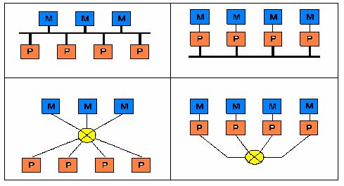
1.3 硬件概念
共享内存 私有内存
总线式 交换式
多处理机系统 多计算机系统
MIMD系统分类

Slide 18
1.3 硬件概念
分布式系统硬件
  紧耦合和松耦合系统
    紧耦合型：一台计算机向另一台计算机发送信息的时延很短、数据传输速率很高；多用于并行系统（共同处理一个问题）
    松耦合型：机器间信息传送延迟大，数据传输速率也低。多用于分布式系统（处理一些不相关的问题）
    一般来说，多处理机的耦合程度通常比多计算机要高。因为它能够以存储速率交换数据。

Slide 19
1.3 硬件概念
分布式系统硬件
  并行及分布式计算机系统分类
MIMD
并行分布式
计算机
紧耦合
松耦合
多处理机
（共享存储器）
多计算机
（私有存储器）
总线型
交换型
总线型
交换型
Sequent Encore
超级计算机RP3
LAN工作站
超立方体Transputer

Slide 20

1.3 硬件概念
1.3.1 基于总线的多处理机
  基于总线的多处理机由若干个CPU组成，它们都连接到一个公共的总线上，并且共享一个存储器模块。
  为了避免总线过载，需要高速缓存，但带来了不一致问题。连接的CPU数量有限。
CPU
CPU
CPU
Memory
Cache
Cache
Cache
Bus

Slide 21
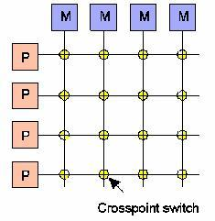
1.3 硬件概念
1.3.2 交换型多处理机
  将存储器分成许多存储器模块，用十字交叉开关将它们与CPU相连。
优点：多个CPU能够同时访问存储器。
缺点：n个CPU和n个存储器模块，需要n²个交叉开关。

Slide 22
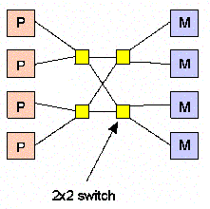
1.3 硬件概念
1.3.2 交换型多处理机
  Omega网络
  结论
  需要的交叉开关数量多，需要解决交换延迟，价格昂贵。建立一个大的、紧密偶合的、共享存储器的多处理机系统是可能的，但是困难的 。
Omega开关网：
(log₂n) •n/2个2 • 2开关点，延迟= log₂n

Slide 23
1.3 硬件概念
1.3.3 基于总线的多计算机
  每个CPU都与它自身的存储器直接相连。
  由于仅是CPU和CPU之间的通信，通信量比当互连网络用于CPU和存储器之间的通信量低几个数量级。
工作站
工作站
工作站
Local memory
Local memory
Local memory
CPU
CPU
CPU
网络
图1-4 局域网上由多台工作站组成的计算机系统

Slide 24
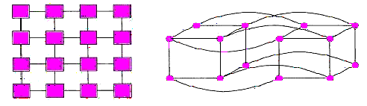
1.3 硬件概念
1.3.4 交换型多计算机
  两种流行的拓扑结构：网格和超立方体
栅格（grid）：二维平面(n²个节点)。
超立方（hypercube）：n维立方（2^{n}个节点）
造价高

Slide 25


1.4 软件概念
1.4.1 网络操作系统
  按耦合程度分为两种不同的操作系统：松耦合系统和紧耦合系统。
  运行在松耦合硬件上的松耦合软件
    远程登陆
    目录服务
    文件服务
磁盘上存储有共享的文件系统
文件服务器
客户
请求
局域网
响应
图 1-6 在网络操作系统环境下的两个客户和一个服务器

Slide 26
1.4 软件概念
Client 1
Client 2
Server 1
games
Server 2
work
pacman
pacwoman
pacchild
mail
news
other
Client 1
games
work
Client 2
games
pacman
pacwoman
pacchild
work
mail
news
other
pacman
pacwoman
pacchild
mail
news
other

Slide 27
1.4 软件概念
1.4.2 真正的分布式系统
  松耦合硬件上的紧耦合软件，根本思想是：用户不必意识到系统中有多个CPU存在，虚拟的单一处理机分时系统。例如在程序中访问一个文件，执行一个任务。
  分布式系统的特点
    必须有一个单一的、全局的进程间通信机制
    进程管理必须处处相同
    文件系统相同
    使用相同的系统调用接口

Slide 28
1.4 软件概念
1.4.3 多处理机分时系统
  运行在紧耦合硬件上的紧耦合软件。
  ◉ 关键特点：存在一个唯一的运行队列
E (就绪)
D (就绪)
C (运行)
CPU 1
CPU 2
CPU 3
B (运行)
A (运行)
过程A在运行
过程B在运行
过程C在运行
运行队D,E
磁盘
Cache
Cache
Cache
操作系统
总线
图1-8 具有一个运行队列的多处理机系统

Slide 29
1.4 软件概念
三种操作系统比较
项 目 | 网络操作系统 | 分布式操作系统 | 多处理机操作系统
看起来是否像一个虚拟的单处理机系统？ | 否 | 是 | 是
所有的机器只运行相同的操作系统？ | 否 | 是 | 是
有多少操作系统的拷贝？ | n | n | 1
怎样通信？ | 共享文件 | 消息 | 共享存储器
需要共同一致的网络协议？ | 是 | 是 | 否
是否只有一个运行队列？ | 否 | 否 | 是
文件共享是否有良好的语义定义？ | 通常没有 | 是 | 是

Slide 30
1.5 设计中的问题
1.5.1 透明性
  透明度可分两个级别
  ◉ 对用户隐藏系统的分布性
  ◉ 对程序透明
种 类 | 含义
位置透明 | 用户不知道资源位于何处
迁移透明 | 资源可以不改名地随意移动
复制透明 | 用户不知道有多少个拷贝存在
并发透明 | 多个用户可以自动的共享资源
并行透明 | 系统并行活动可以在用户没有感觉的情况下并行发生

Slide 31
1.5 设计中的问题
1.5.2 灵活性
  两种学术观点
  ◉ 单内核
  每台机器都运行一个传统的内核，内核自身提供了大多数的服务。单内核：集中式操作系统+网络服务和远程服务。单内核系统唯一潜在的优点是性能。
用户
单内核
包括文件、目录和过程管理

Slide 32

1.5 设计中的问题
1.5.2 灵活性
  两种学术观点
  ◉ 微内核
  内核尽可能少的提供服务，大量的操作系统服务可从用户级服务器上获得。 微内核具有更好的灵活性。
  只提供四种最小的服务：1.进程间通信机制 2.某些内存管理功能 3.少量的低层进程管理和调度 4. 低层输入/输出服务。
用户
文件服务
目录服务
进程服务
微内核
微内核
微内核
微内核
网络

Slide 33
1.5 设计中的问题
1.5.3 可靠性
  可靠性的三个方面
    高可用性
    安全性: 必须保护文件和其他资源不被非法用户使用。
    容错

Slide 34
1.5 设计中的问题
1.5.4 性能
  不同的性能衡量标准：
    响应时间
    吞吐量（每小时完成的工作量）
    系统利用率
    网络容量消耗程度

Slide 35
1.5 设计中的问题
1.5.5 可伸缩性
  可伸缩性的三个方面：
    规模伸缩
    地理伸缩
    管理域伸缩

Slide 36
1.6 小结
分布式系统特点
  优点：好的性能/价格比、同分布式应用的匹配能力强、潜在的高可靠性和负载增加时的可扩展性。
  缺点：软件较复杂、潜在的通信瓶颈和脆弱的安全性。
现代计算机系统
  计算机系统可被组织成多处理机或多计算机。这两种类型都可以是基于总线或基于交换的。前者趋于紧耦合，后者趋于松耦合。
  多CPU系统的软件分为三类：网络操作系统 、分布式操作系统和共享存储器的多处理机。
分布式系统的设计
  透明性、灵活性、可靠性、性能和可伸缩性。

